Slide 1




















































































































Додавання і віднімання числа 1
Математика 3 клас

Slide 2
























Додавання числа 1
Додаючи до будь-якого числа 1, ми переходимо до наступного числа в числовому ряді.
200 + 1 = 201
399 + 1 = 400

Slide 3



















Віднімання числа 1
Віднімання від будь-якого числа 1, ми переходимо до попереднього числа в числовому ряді.
200 - 1 = 199
399 - 1 = 398

Slide 4

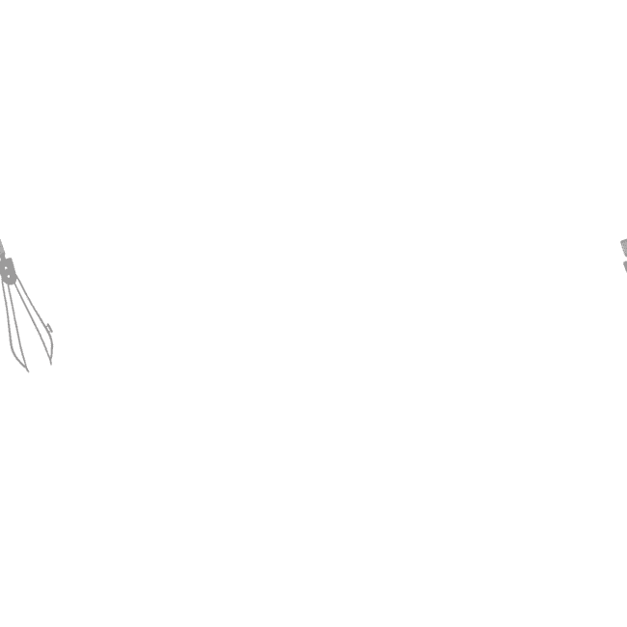
















Обчисли.
200 + 1 + 1
356 - 1 - 1
777 - 1 + 1
200 - 1 - 1
424 + 1 + 1
800 + 1 - 1

Slide 5






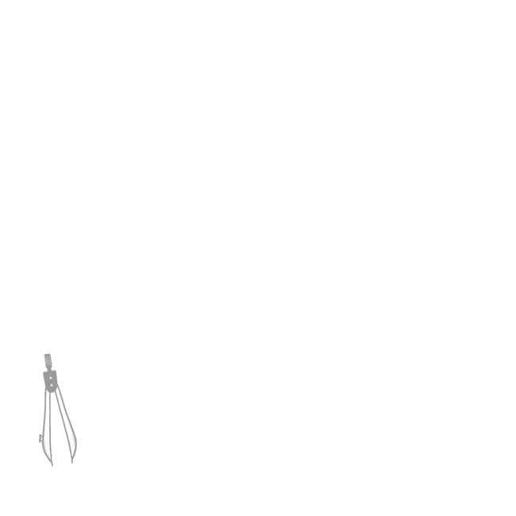



















Випиши правильні (істині) числові нерівності.
299 + 1 = 300
499 + 1 500
350 + 1 352 -1
400 - 1 = 399
500 - 1 500
580 - 1 580 - 2

Slide 6





У класі є 24 учні. Вчитель поділив учнів на 4 рівні групи для групової роботи. Після цього до класу прийшло ще 8 нових учнів, яких рівномірно розподілили між групами. Скільки учнів стало в кожній групі після додавання нових учнів?
Потім вчитель забрав з кожної групи по 3 учні для участі в іншому проєкті. Скільки учнів залишилося в кожній групі?

Slide 7






















Молодці, ви успішно засвоїли матеріал!
Домашнє завдання:
Підручник за 3 клас / Математика Автор: Заїка, Тарнавська
  Вправа 401.
  Задача 402.

Slide 8

Презентація створена спеціалістами Mathema.me
Mathema - це найбільша платформа для вивчення математики у Східній Європі, родом з України.
У Mathema ти можеш:
готуватися до контрольних та іспитів;
проходити онлайн-тести;
дізнаватись останні новини про освіту в Україні.

